Slide 1
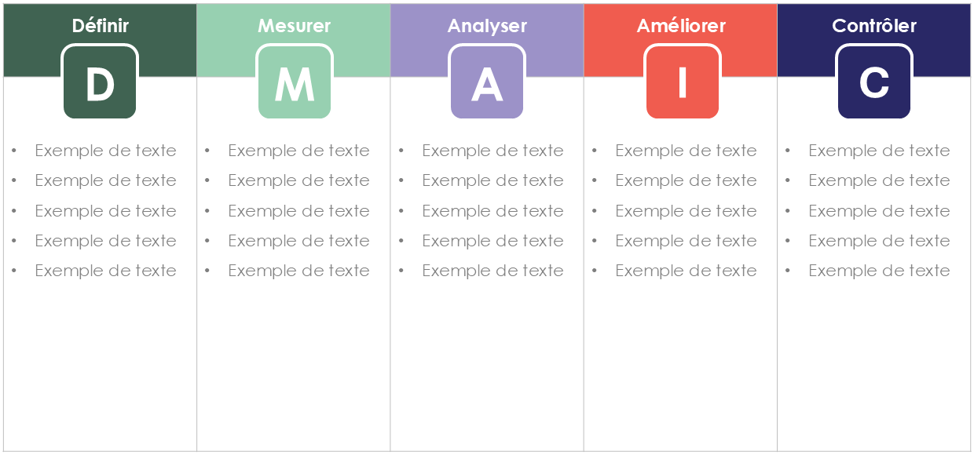
Modèle de feuille de route DMAIC sous forme de diapositive
Quand utiliser ce modèle ? Cette version sous forme de diapositive d’une feuille de route DMAIC est conçue pour les présentations. Utilisez ce modèle lors de réunions de lancement du projet, de mises à jour sur l’avancement, de briefings avec les dirigeants ou d’autres réunions avec les parties prenantes.
Caractéristiques notables du modèle : la diapositive utilise la couleur pour susciter l’intérêt des spectateurs et attirer l’attention sur des éléments importants dans chaque phase DMAIC.

Slide 2
Feuille de route DMAIC
Définir | Mesurer | Analyser | Améliorer | Contrôler
Exemple de texte Exemple de texte Exemple de texte Exemple de texte Exemple de texte | Exemple de texte Exemple de texte Exemple de texte Exemple de texte Exemple de texte | Exemple de texte Exemple de texte Exemple de texte Exemple de texte Exemple de texte | Exemple de texte Exemple de texte Exemple de texte Exemple de texte Exemple de texte | Exemple de texte Exemple de texte Exemple de texte Exemple de texte Exemple de texte
D
M
A
I
C
Fourni par Smartsheet, Inc.

Slide 3
EXCLUSION DE RESPONSABILITÉ Tous les articles, modèles ou informations proposés par Smartsheet sur le site web sont fournis à titre de référence uniquement. Bien que nous nous efforcions de maintenir les informations à jour et correctes, nous ne faisons aucune déclaration ni ne donnons aucune garantie de quelque nature que ce soit, expresse ou implicite, quant à l’exhaustivité, l’exactitude, la fiabilité, l’adéquation ou la disponibilité du site Web ou des informations, articles, modèles ou graphiques connexes contenus sur le site Web. La confiance que vous accordez à ces informations relève donc strictement de votre propre responsabilité.

